Slide 1
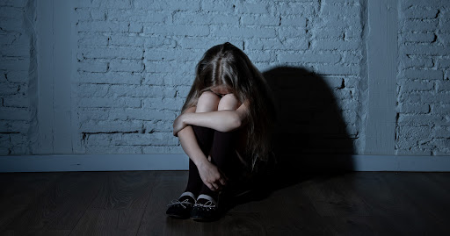
РЕАГУВАННЯ УПОВНОВАЖЕНИХ ПІДРОЗДІЛІВ НАЦІОНАЛЬНОЇ ПОЛІЦІЇ НА ФАКТИ ЖОРСТОКОГО ПОВОДЖЕННЯ З ДІТЬМИ, ЗОКРЕМА ДОМАШНЬОГО НАСИЛЬСТВА.

Slide 2
Організація допомоги дітям, які постраждали від жорстокого поводження, зокрема домашнього насильства органами НПУ передбачає:
цілодобове прийняття інформації, вжиття невідкладних заходів реагування.
проникнення до житла чи іншого приміщення особи без її згоди або вмотивованого рішення суду у невідкладних випадках, пов’язаних з виникненням безпосередньої загрози життю або здоров’ю дитини.
за наявності ознак кримінального правопорушення - внесення відповідних відомостей до Єдиного реєстру досудових розслідувань, у зв’язку з чим вживаються подальші слідчі (розшукові) дії.

Slide 3
На місці події поліцейський зобов'язаний:
З'ясувати обставини
Зупинити правопорушення.
За необхідності надати першу домедичну допомогу, викликати бригаду екстреної (швидкої) медичної допомоги.
Якщо є ознаки кримінального правопорушення - повідомити чергового про необхідність прибуття СОГ та інспектора ювенальної превенції.
Вжити заходів щодо належного, своєчасного та ефективного розслідування випадку насильства щодо дитини.
Винесення кривдникові термінового заборонного припису у випадку, якщо кримінальне провадження не відкрите, або кривдник не затриманий.
Впродовж однієї доби повідомити про факт насильства щодо дитини до служби у справах дітей.
Вжити заходів, що передбачені Постановою КМУ від 3.10.2018 року № 800 «Деякі питання соціального захисту дітей, які перебувають у складних життєвих обставинах, у тому числі таких, що можуть загрожувати їх життю та здоров’ю».

Slide 4
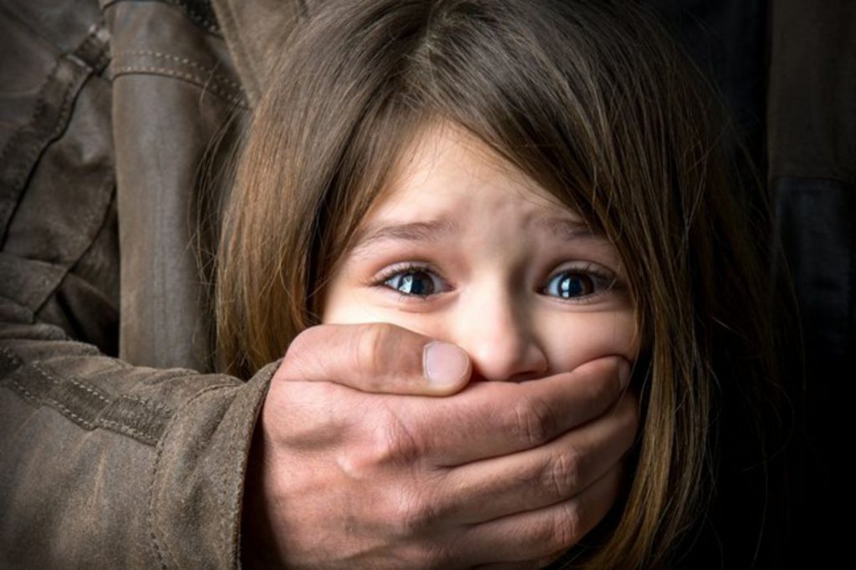
Сексуальне насильство відносно дитини (стала свідком) ювенальний інспектор не повинен детально розпитувати її про всі подробиці, пам’ятаючи, що бажано, щоб дитина розказувала про все, що з нею сталось під час допиту в рамках кримінального провадження

Slide 5
У разі інформації про дитину, яка постраждала від жорстокого поводження
служба у справах дітей
уповноважені підрозділи органів Національної поліції
невідкладне проведення оцінки рівня безпеки дитини.
фахівці із соціальної роботи
представники закладу охорони здоров’я

Slide 6
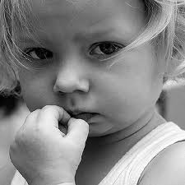
виявлення (підтвердження) під час проведення оцінки рівня безпеки дитини фактів загрози її життю чи здоров’ю вона може бути негайно:
направлена до закладу охорони здоров’я (обстеження, допомога та документування факту)
тимчасове влаштування (центр соціально-психологічної реабілітації дітей, центр соціальної підтримки дітей та сімей, у сім’ю патронатного вихователя)
(ПКМУ від 3 жовтня 2018 р. № 800)

Slide 7
ПРОБЛЕМАТИКА ЖОРСТОКОГО ПОВОДЖЕННЯ З ДІТЬМИ, ЗОКРЕМА ДОМАШНЬОГО НАСИЛЬСТВА ВРАХОВУЄТЬСЯ В РОБОТІ КАФЕДРИ ПОЛІЦЕЙСЬКОГО ПРАВА
Участь у нормотворчій діяльності
Просвітницька робота
Підвищення кваліфікації (всі категорії)
Тематика враховується під час підготовки підручників, посібників, лекцій, методичних рекомендацій
Проведення та участь у тренінгах, круглих столах, конференціях тощо.
Підвищення кваліфікації підрозділів превентивної діяльності та ювенальної превенції (ОСОБЛИВА УВАГА)

